Slide 1
Кейс Ковчег
Введение в статистику
Notes:
Титульный слайд с фоном фирменного цвета

Slide 2

Способ получения простой случайной выборки
Для получения простой случайной выборки мы будем рассылать рекламные сообщения случайным 400 клиентам

Slide 3
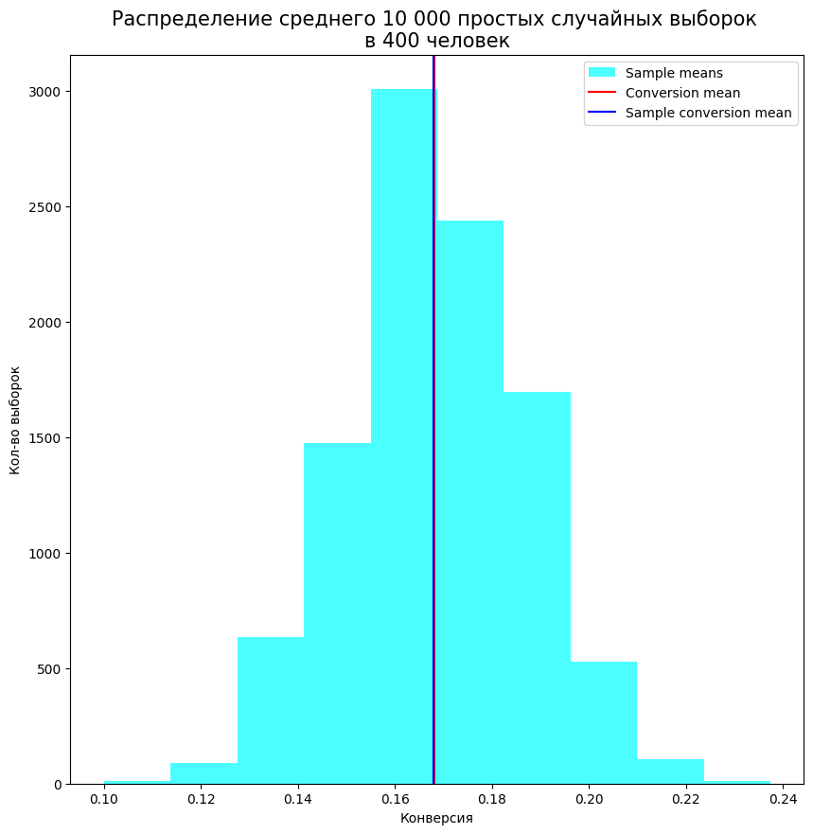
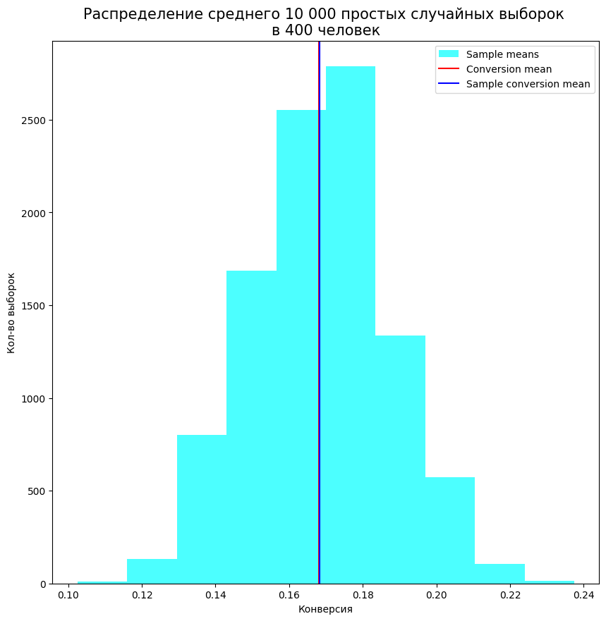
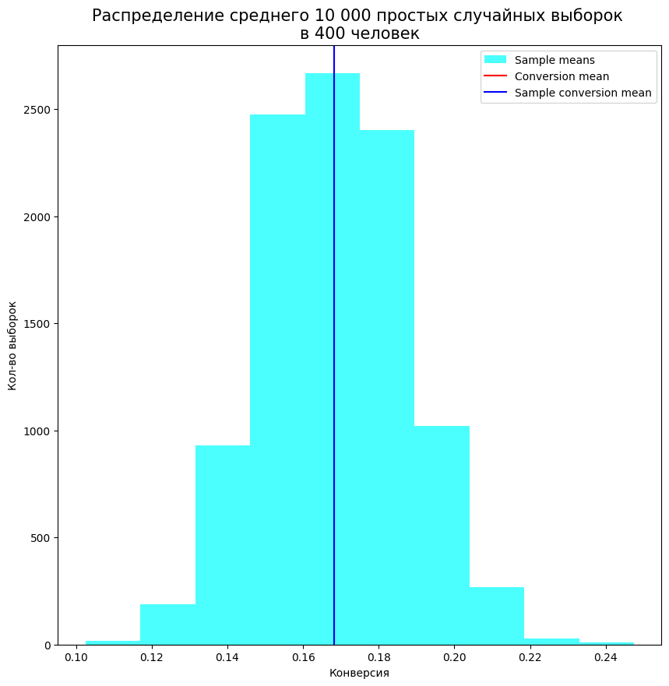
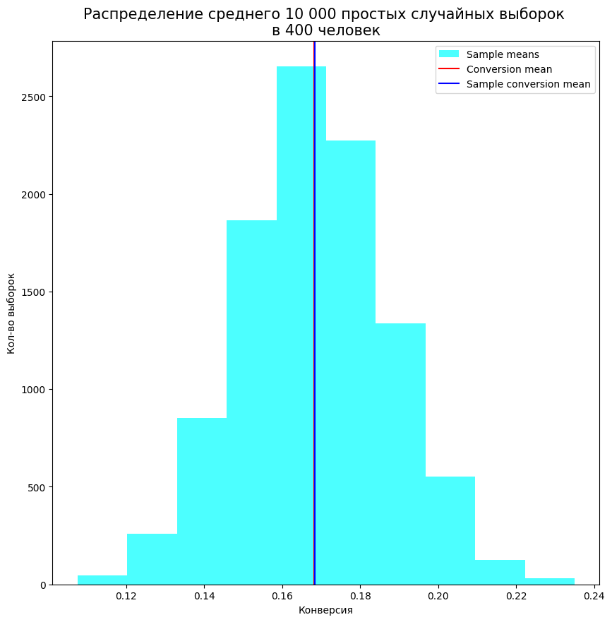
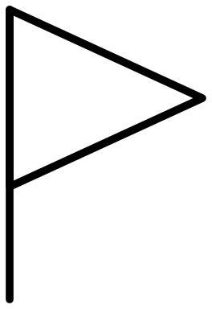
Результаты простой случайной выборки
Систематическое завышение или занижение не замечено
Simple random sample всегда будет выдавать погрешность, но в представленном виде погрешность будет очень небольшой, так как
Каждая выборка содержит достаточно большое количество клиентов(400)
Проводится большое число выборок(10 000)

Slide 4
Способ получения стратифицированной случайной выборки
Для получения стратифицированной случайной выборки необходимо разбить генеральную совокупность на страты и сохранять доли этих страт в каждой выборке идентичные их долям генеральной совокупности

Slide 5
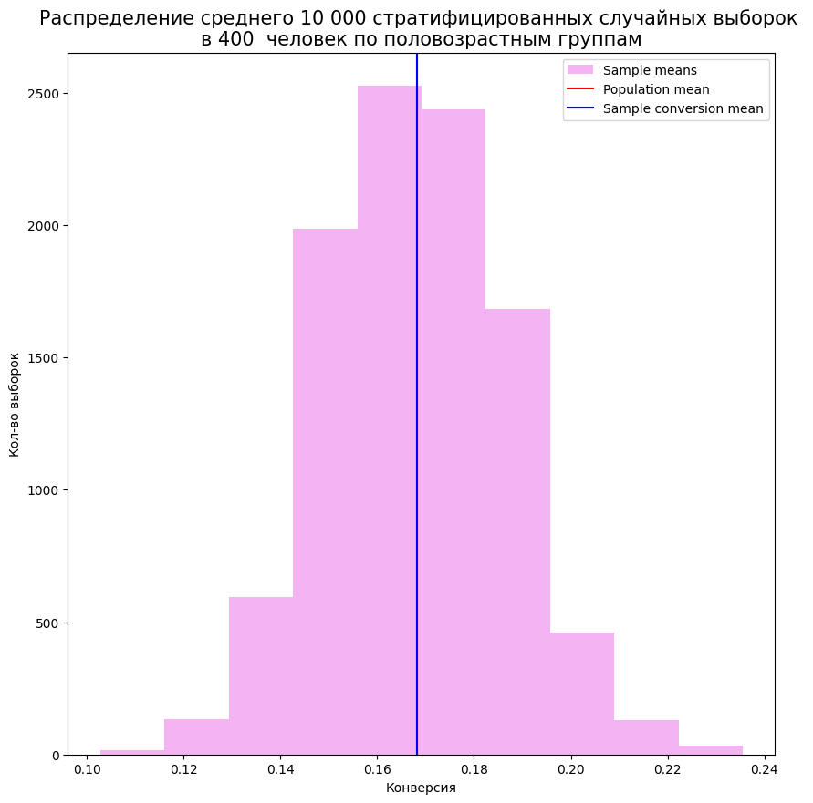
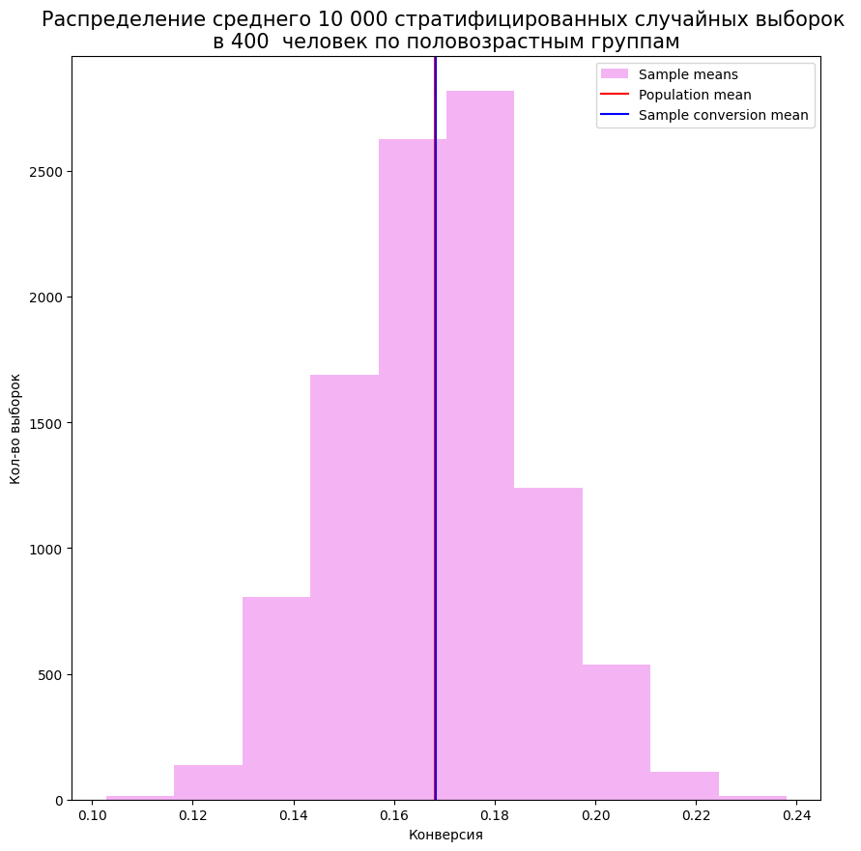
Результаты стратифицированной случайной выборки
Я разбил выборку на половозрастные группы для стратифицированного семплинга
Систематическое завышение или занижение не замечено
Стратифицированная случайная выборка выдает погрешность, но она будет меньше чем в простой, так как стртифицированная дополнительно сохраняет отношение между стратами, идентичное с ген совокупностью, поэтому значение среднего в ней приближено сильнее к среднему в ген совокупности

Slide 6
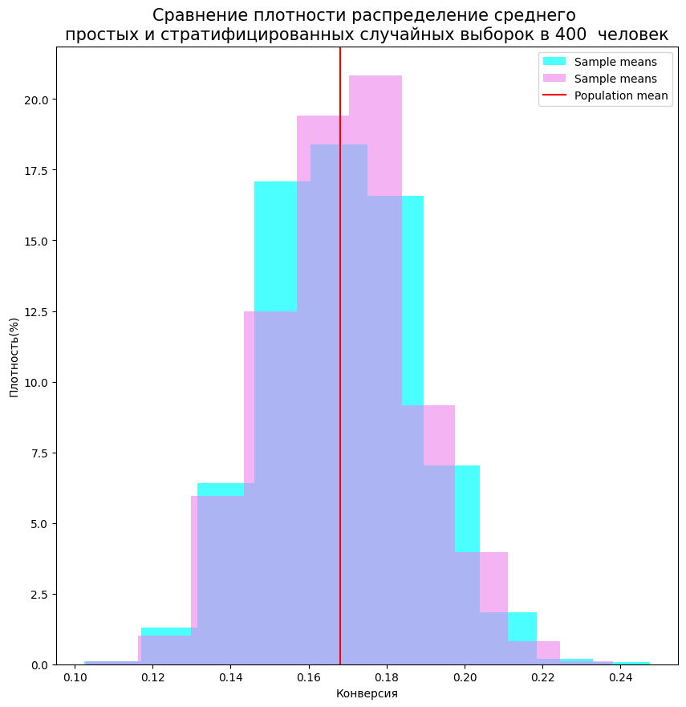
Сравнение обычной и стратифицированной выборок
Можно заметить что стратифицированная случайная выборка имеет меньшее стандартное отклонение(0.01859) чем простая(0.01853), она сильнее “прижата” к среднему ген совокупности.
Так же можно заметить, что различие в графиках плотности не велико, на основе этого можно предположить: страты имеют примерно равные доли в ген совокупности.
В общем случае стратифицированная выборка не хуже простой
Нельзя понять какая выборка лучше по одной итерации, тк есть большая погрешность, потому что выборки рандомные, и их точность увеличивается при большом количестве итераций благодаря большому количеству наблюдений

